Slide 1
Архитектура вычислительных систем.
Лекция 3.

Slide 2
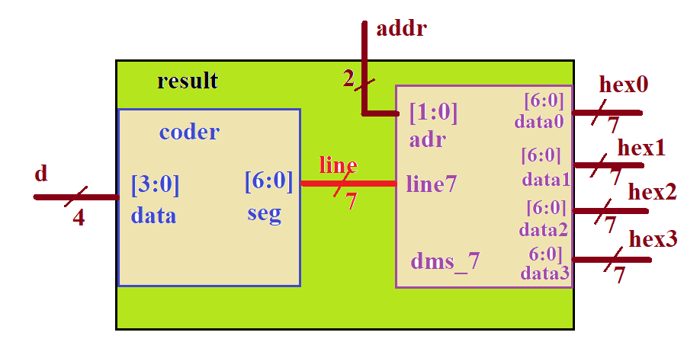
Схема общего модуля для л.р. 1

Slide 3
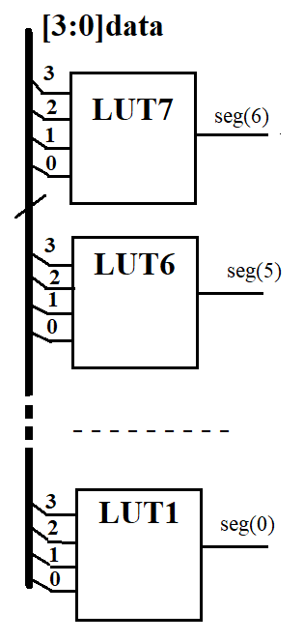
Представление кодера в кристалле FPGA.

Slide 4
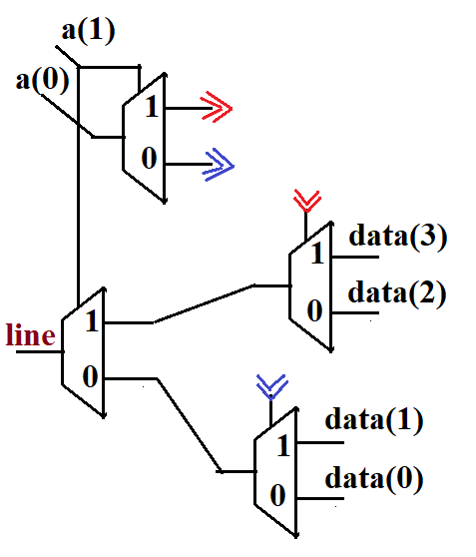
Представление демультиплексора в кристалле FPGA.

Slide 5
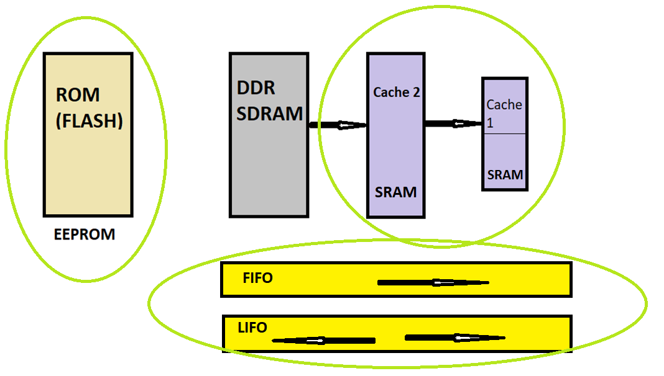
Структура внутренней памяти.

Slide 6
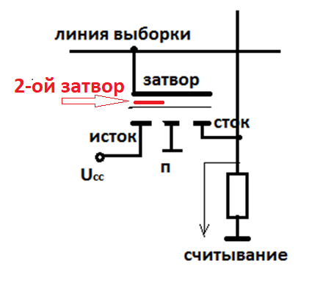
Ячейка EEPROM

Slide 7
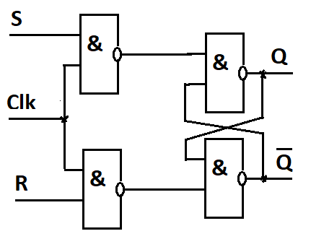
Ячейка на синхронном RS-триггере

Slide 8
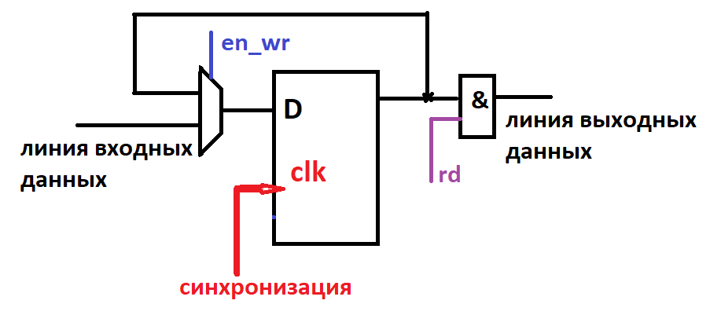
Структура ячейки SRAM на D-триггере.

Slide 9
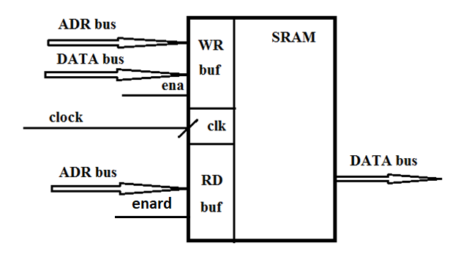
SRAM с управлением записью и чтением.
.

Slide 10
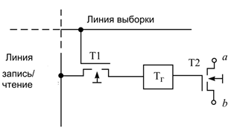
Структура памяти FPGA.
Память FPGA представлена двумя видами: распределенная (точки связей на каналах) и выделенная.

Slide 11
Выделенная память.
- встроенные блоки памяти, удобны для хранения крупных массивов, получаемых от внешних портов. Такие блоки называются M10K и, соответственно, имеют емкость 10 килобит с возможностью переконфигурирования шин.
- память, конфигурируемая в MLAB на 6-входовых LUT (32x2) на один модуль, т.е. общей емкостью 640bit. Эту память удобнее использовать для мелких массивов.

Slide 12
Ресурс кристалла 5CSEMA5F31C6.
В кристалле 5CSEMA5F31C6 содержится 397 блоков M10K (3970 Kb) и 768 блоков, построенных на основе MLAB (480 Kb). Таким образом, общая емкость памяти данного кристалла 4450 Kb.
Вся память построена на основе триггерных ячеек и конфигурируется как одно-портовая или двух-портовая. В двух-портовой памяти, построенной на MLAB, регистры адресов чтения конфигурируются на ALM соответствующей группы.

Slide 13
В одно-портовой памяти регистр адреса единый для записи и для считывания.
В двух-портовой памяти регистры адреса для записи и для считывания раздельные, что позволяет производить эти процессы одновременно, но обращаясь к разным ячейкам.

Slide 14
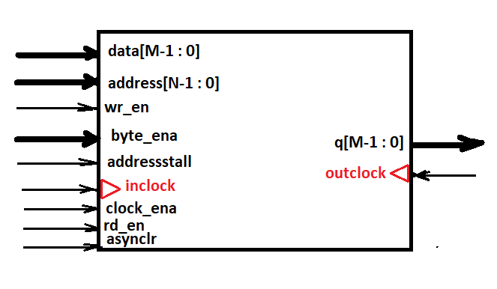
Одно-портовая память.

Slide 15
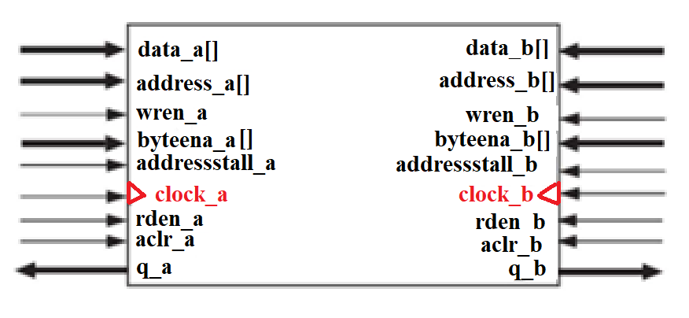
Двух-портовая память.

Slide 16
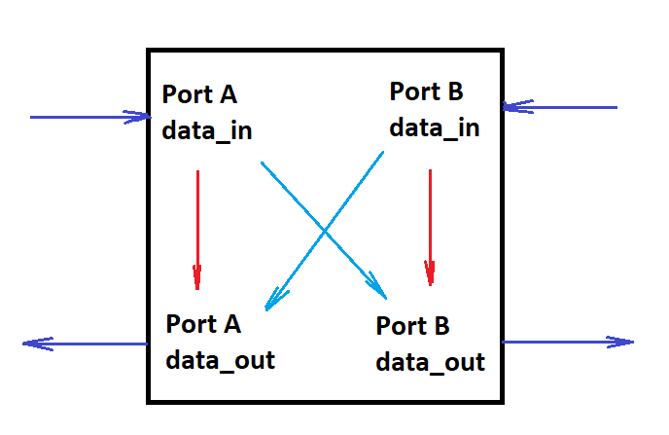
Режимы работы двух-портовой памяти.
В двух-портовой памяти возможна работа порта A и порта B в автономном режиме, или совместно – один порт для записи, другой для чтения перекрестно.

Slide 17
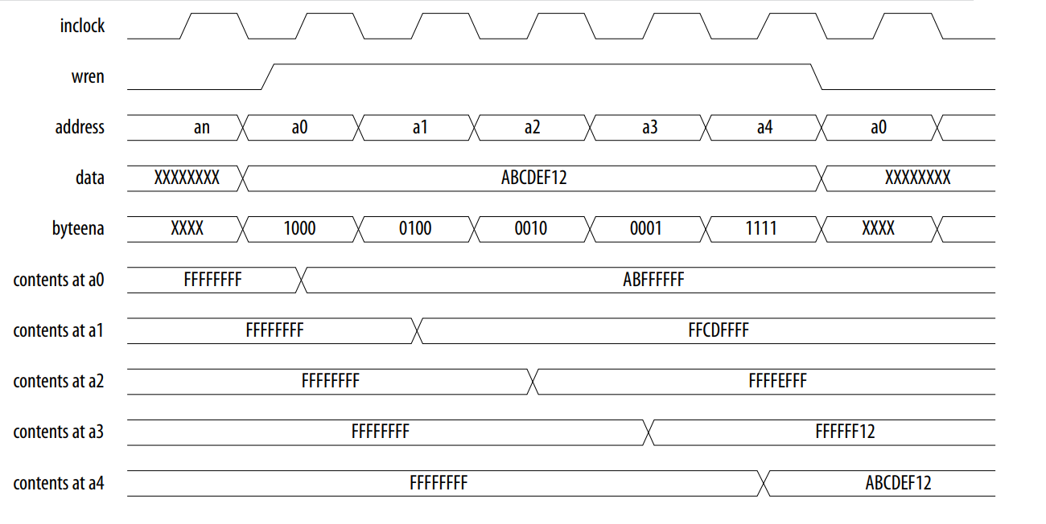
Назначение входа byteena.

Slide 18
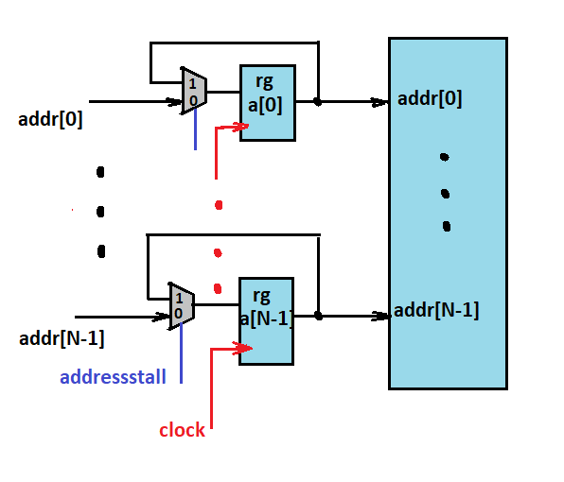
Фиксация(удержание) адреса.

Slide 19
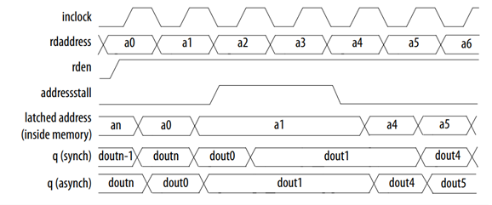
Диаграмма процесса чтения информации.

Slide 20
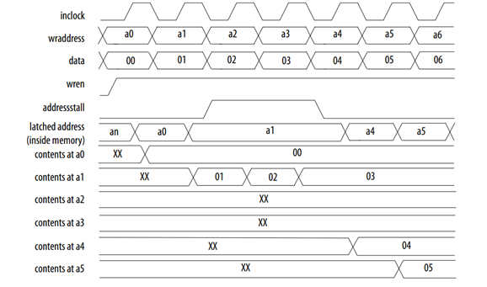
Диаграмма процесса записи информации.

